Slide 1
F101
Le jeudi 29 janvier

Slide 2
Compétences Linguistiques
Oral comprehension (listening)
Written comprehension (reading)
Oral expression (speaking, pronunciation)
Written expression (writing)
Cultural Awareness
How do activities today in class enhance each of these language competencies?

Slide 3
Calendrier
Aujourd’hui = le 29 janvier
Aujourd’hui, c’est le 29 janvier.
Demain, c’est le …?
Lundi prochain, c’est le …?

Slide 4
Interactivité - Dictée
Je m’appelle Nathan; mon prénom, c’est Nathan.
Mon prénom s’écrit N-A-T-H-A-N.
Mon nom de famille, c’est Love.
Mon nom de famille s’écrit L-O-V-E.
Comment s’écrit votre prénom?

Slide 5
Comment s’écrit …
Comment s’écrit ‘salut’?
Comment s’écrit ‘bien’?
Comment s’écrit ‘vous’?
Comment s’écrit ‘monsieur’?
Comment s’écrit ‘mademoiselle’?

Slide 6
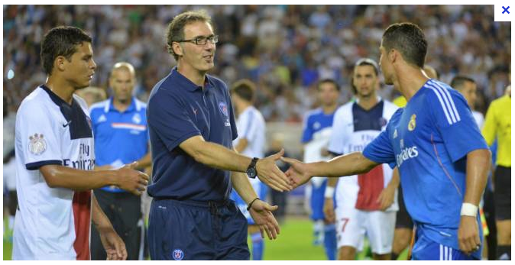
Petit dialogue avec un partenaire
1) bonjour, salut, etc.
2) comment tu t’appelles? (je m’appelles …)
3) comment ça va?, ça va?, comment vas-tu?
4) Salut, au revoir, à bientôt, à demain, etc.

